Slide 1
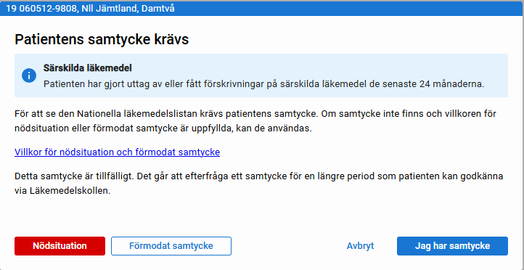
Samtycken i Nationella läkemedelslistan (NLL)
Det krävs alltid samtycke från berörd patient för att öppna Nationella Läkemedelslistan

Slide 2
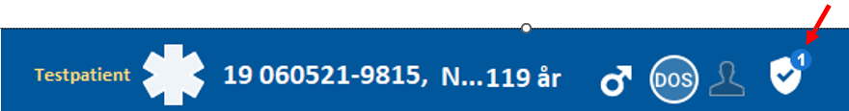
Det finns olika samtycken i NLL
Tillfälligt samtycke
Registrerat åtkomstsamtycke
Dossamtycke
Förmodat samtycke
Nödåtkomst
Samtycke barn
Vid ändring av samtycke måste Cosmic startas om för att det nya samtycket ska visas
Samtycken till NLL och NPÖ visas i Patientlisten med en sköld och en siffra

Slide 3
Tillfälligt samtycke
Ska användas när du som behörig hälso- och sjukvårdspersonal har tillfällig kontakt med patienten eller vid ett vårdtillfälle
Kan även inhämtas av behörig vårdpersonal inför en planerad vårdkontakt, till exempel i samband med bokning av tid eller vid förfrågan om förnyelse av en förskrivning
Gäller för hela enheten men följer inte med personal personligen vid byte av inloggningsenhet

Slide 4
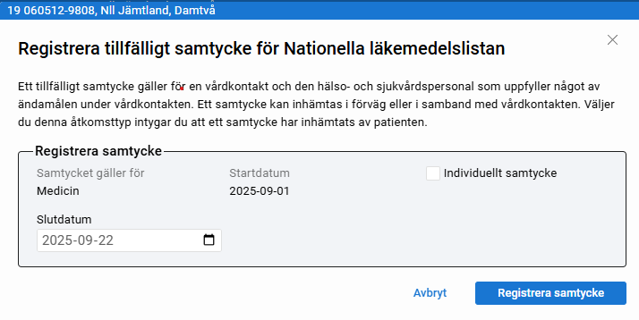
Tillfälligt samtycke
Samtyckesfrågan kommer när Nationella läkemedelslistan öppnas i Cosmic
Tillfälligt samtycke skapas direkt i Cosmic efter godkännande från patienten
Tiden är förinställd på 3 veckor men kan ändas
Samtycket ska avslutas när vårdkontakten eller vårdtillfället avslutas

Slide 5
Tillfälligt samtycke
Exempel på när tillfälligt samtycke kan användas:
Besök på hälsocentral, sjukhus (öppen- eller slutenvård) från att patienten gett sitt samtycke tills besöket har avslutats eller journalen kompletterats
Inläggning på sjukhus, från inskrivning till utskrivning (ett vårdtillfälle)
Förnyelse av förskrivning från att patienten gett sitt samtycke tills åtgärden är utförd eller journalen har kompletterats

Slide 6
Registrerat åtkomstsamtycke
Innebär att en enskild legitimerad hälso- och sjukvårdspersonal medges direktåtkomst till patientens uppgifter i NLL
Kan användas när du som personal vet att du kommer att ha en kontinuerlig kontakt med patienten över en längre tid
Samtycket är personligt och gäller inte övrig personal på enheten, det gäller för flera vårdkontakter samt om du byter arbetsplats och inloggande enhet
Registrerat åtkomstsamtycke gäller i 4 år

Slide 7
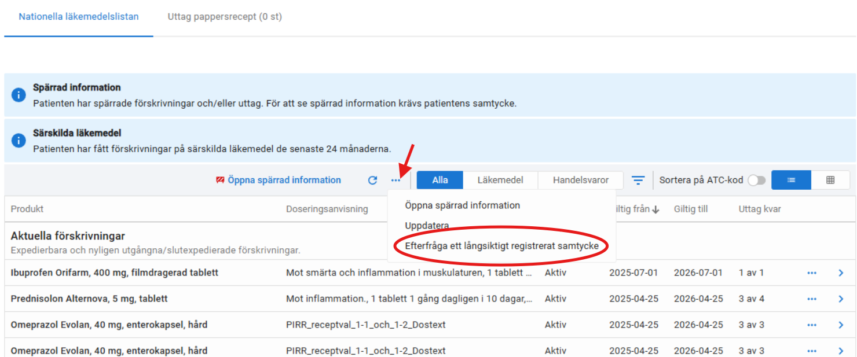
Registrerat åtkomstsamtycke
Förfrågan skickas från Cosmic genom att klicka på menyväljaren (se bild) och välja Efterfråga ett långsiktigt registrerat samtycke. Valet är inte tillgängligt för dospatienter, barn under 18 år, eller för patienter som redan lämnat ett åtkomstsamtycke
Det krävs alltså ett tillfälligt samtycke först, för att kunna komma in i NLL och skicka fråga om registrerat åtkomstsamtycke

Slide 8
Registrerat åtkomstsamtycke
Patienten svarar på förfrågan via Läkemedelskollen (som nås via 1177 eller via e-hälsomyndighetens hemsida)
Patienten har 7 dagar på sig att svara så det är viktigt att meddela att förfrågan är skickad
Patienten kan även ringa till e-hälsomyndigheten och svara på förfrågan men måste då kunna uppge vilken enhet och vilken personal som skickat den

Slide 9
Dossamtycke
Alla patienter som har dosdispenserade läkemedel har givit ett dossamtycke som gäller tills vidare, och detta gäller även för Nationella läkemedelslistan
Dossamtycket visas automatiskt i Cosmic och du behöver inte fråga om något ytterligare samtycke för Nationella läkemedelslistan

Slide 10
Förmodat samtycke
Används om patienten har en stadigvarande oförmåga att lämna samtycke, till exempel vid demenssjukdom
Förmodat samtycke är alltid tillfälligt och avslutas vid utloggning ur Cosmic
Patientens inställning måste så långt som möjligt vara klarlagd och det får inte finnas någon anledning att tro att patienten motsätter sig samtycket. Detta måste dokumenteras i patientens journal
Genom att välja Förmodat samtycke intygar du att förutsättningarna för detta är uppfyllda

Slide 11
Nödsituation
Nödsituation ska användas om en patient tillfälligt saknar förmåga att ge samtycke
Genom att funktionen Nödsituation används intygas att en nödsituation föreligger och att:
Patienten är oförmögen att lämna samtycke
Information om patientens läkemedelsbehandlingar i NLL är nödvändig för den vård och behandling som patienten omedelbart behöver
Grunden för att använda Nödsituation ska dokumenteras i patientens journal, och genom valet att använda samtycket intygar du detta

Slide 12
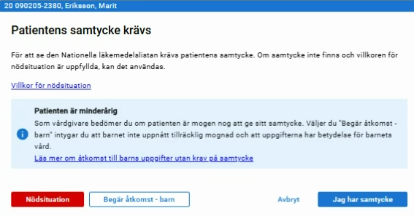
Samtycke barn
För barn under 15 år krävs inget samtycke för att öppna NLL
Gällande barn 15-18 år ska fråga om samtycke ställas om vårdpersonal bedömer att patienten är tillräckligt mogen för att förstå innebörden
Om patienten inte bedöms ha uppnått tillräcklig mognad för att förstå innebörden av samtycke ska knappen Begär åtkomst – barn användas. Detta samtycke är giltigt tills användaren loggar ut ur Cosmic

